Slide 1


POTASYUM DENGESİ
Prof. Dr. Tekin AKPOLAT
Liv Hospital-İSTANBUL
İstinye Üniversitesi Tıp Fakültesi
2025-2026
www.tekinakpolat.com
Notes:
Asit baz genişlet ikiye böl

Slide 2
Örnek 1
82 yaşında, kadın hasta
Komşuları tarafından bayılmış şekilde bulunmuş ve acile getirilmiş
Bilinci bulanık, iç çamaşırlarında dışkı ve idrar +
Özgeçmişe ait bilgi yok, evinde herhangi bir ilaç bulunmamış
Dehidrate, KB: 72/10, Nabız 102/dakika, Solunum 42/dakika
Nörolojik muayenede özellik yok
42 kg

Slide 3
Örnek 1 (devam)
BUN: 41 mg/dl, Kreatinin 2.6 mg/dl
Na 132, K 2.2, Cl 113, HCO3: 7
Anyon açığı: 12
Arter kan gazı
pH: 7.26, PCO2: 16 PO2: 76 mmHg
Hastadaki sorunlar nelerdir?

Slide 4
Sorunlar
Hipovolemi
Metabolik asidoz
Prerenal azotemi
Hipopotasemi
Hipopotaseminin nedeni nedir?
Yalancı hipopotasemi olabilir mi?
Dağılımsal veya eksiklik

Slide 5
Hipopotasemi nedenleri
1.Alımın azalması
2.Kaybın artması: Böbrekten veya böbrek dışı
3.Hücre içi hücre dışı potasyum dağılımının bozulması

Slide 6
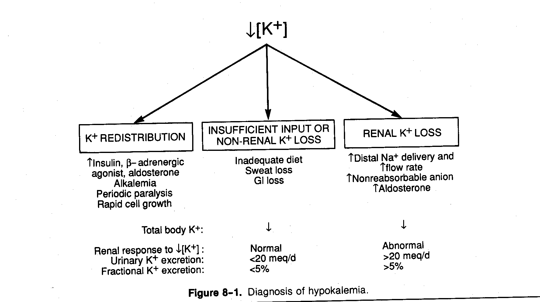

Slide 7
Potasyumun hücre içine girmesini arttıran faktörler
İnsülin
Alkaloz
Beta2 adrenerjik agonist
Alfa adrenerjik antagonist
Aldosteron
Diğer nedenler
Plazma potasyumunu düşürürler

Slide 8
Potasyumun hücre içine girmesini azaltan faktörler
Asidoz
Hiperozmolalite
Hiperglisemi
Alfa adrenerjik agonist
Beta2 adrenerjik antagonist
Egzersiz
Diğer nedenler
Plazma potasyumunu arttırırlar

Slide 9
Bu hastada EKG’de ne beklersiniz?

Slide 10
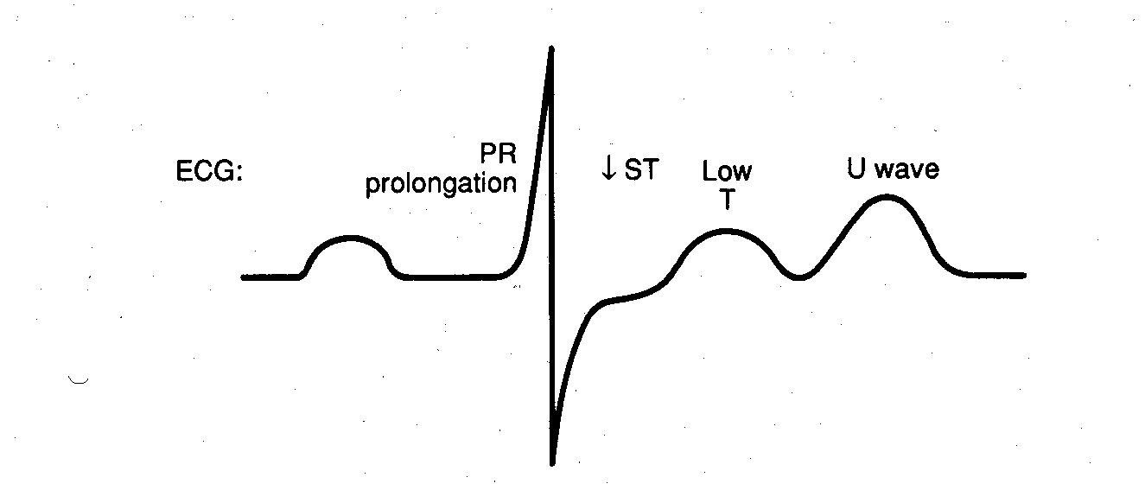

Slide 11
Yorum
Dağılıma neden olacak ilaç öyküsünün olmaması, hipopotaseminin şiddeti, hipovolemi ve metabolik asidoz K eksikliğini düşündürüyor
Diüretiğe bağlı hipopotasemide metabolik alkaloz olur
Anyon açığı normal metabolik asidozun 2 nedeni var: Dışkıdan kayıp veya Renal tübüler asidoz

Slide 12
K eksiği ne kadardır?
Potasyumda her 0.3 mEq/l azalma 100 mEq eksikliği gösterir
Bu hastada K 4’ten 2.2’ye düşmüş (=1.8)
1.8/0.3 x 100 = 600 mmol

Slide 13
Pratik bilgi
Potasyum eksikliğinde plazmada 1 mEq/L’lik bir azalma vücut potasyumunda 200-350 mEq’lık bir potasyum kaybına karşılık gelir.

Slide 14
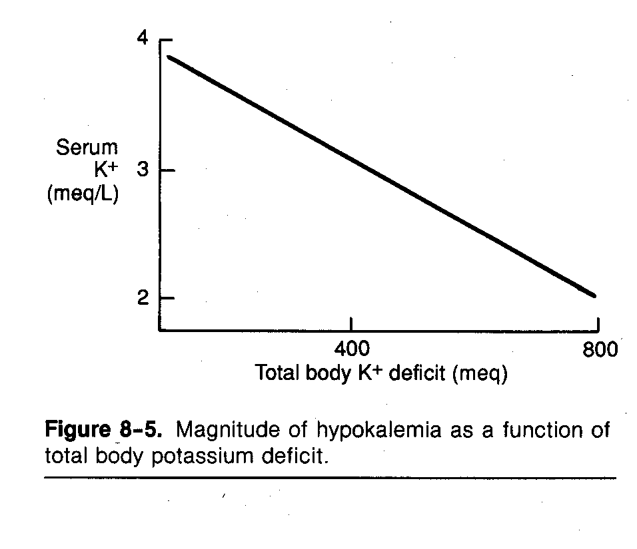

Slide 15
Tedaviyi nasıl planlarsınız
İntravenöz
Sıvı (% 5 Dx – SF)
Potasyum
Bikarbonat

Slide 16
K tedavisi (1)
Tercih edilen KCl
Bikarbonat eksikliği varsa K bikarbonat veya daha iyi tolere edilen K sitrat
P eksikliği varsa (örneğin diyabetik ketoasidoz) K fosfat
Gıdalardaki K tuzlarının çoğu KCl değil, bu nedenle az etkilidir

Slide 17
K tedavisi (2)
Litresinde 40-60 mEq potasyum içeren sıvılar saatte 20-40 mEq’ı aşmayacak hızda verilmelidir. Nadir durumlar dışında verilecek günlük miktar 200 mEq’ı geçmemelidir.
Acil olmayan durumlarda periferik venlerden saatte 10 mEq K’dan fazla (40 mEq/l K içeren solüsyondan) verilmesi skleroza yol açabilir

Slide 18
YORUM
Hipovolemi tedavisi ihmal edilmemeli

Slide 19
Örnek 2
72 yaşında, kadın hasta
Diyabetes mellitus, koroner arter hastalığı ve kalp yetmezliği var
Kullandığı ilaçlar insulin ve digoxin
Koma ile acile getiriliyor

Slide 20
Örnek 2 (devam)
BUN: 36 mg/dl, Kreatinin 1.7 mg/dl
Serum glukozu 820 mg/dl, idrarda keton +
Na 128, K 4, Cl 94, HCO3: 5
Anyon açığı: 29
Arter kan gazı
pH: 7.02, PCO2: 20 PO2: 82 mmHg
Hastadaki sorunlar nelerdir?

Slide 21
Sorunlar
Prerenal azotemi
Hiperglisemi
Hiponatremi
Anyon açığı artmış metabolik asidoz

Slide 22
Hiponatremiyi nasıl tedavi edersiniz?

Slide 23
Hiponatremiyi nasıl tedavi edersiniz?
Dağılımsal hiponatremi
Nedeni hiperglisemi
Tedavi diyabetik ketoasidoz tedavisi
Bu hastada potasyum dengesi ile ilgili sorun var mıdır?

Slide 24
K dengesi
Azalmıştır
Hiperglisemi ozmotik diürezle sodyum ve potasyum kaybına yol açabilir
Metabolik asidoz ve insülin eksikliği potasyumun hücre dışına çıkmasına neden olur
Plazma K normal olmasına rağmen vücut K azalmıştır
Diyabetik ketoasidoz tedavisine başlayınca potasyum hücre içine girer ve hipopotasemi ortaya çıkar

Slide 25
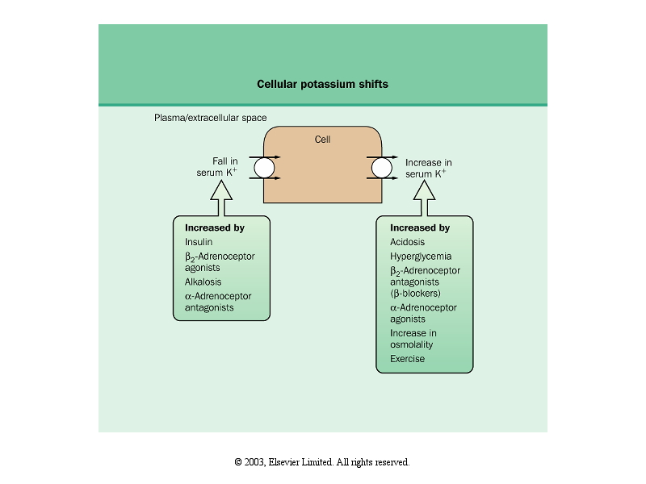

Slide 26
Dağılımsal hiperpotasemi
pH’daki her 0.1 azalma K düzeyini 0.6 mEq/l yükseltir (Bu etki organik olmayan asidozlarda organik asidoz ve solunumsal asidoza kıyasla daha fazladır).
Osmolalitedeki her 10 mOsm/kg artış K düzeyini 0.6 mEq/l yükseltir.

Slide 27
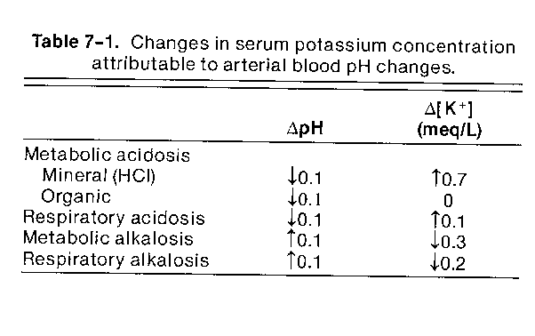

Slide 28
Organik asidoz
HCl (Nonorganik asit) plazma K düzeyini arttırır çünkü Cl hücre içine giremez
Ketoasidoz veya laktik asidozda organik anyon H ile beraber hücre içine girer

Slide 29
Çıkarılacak dersler
Hastayı bütün olarak değerlendirmek lazım
Her kritik hastada anyon açığını hesaplamak lazım
Serum K normal olsa bile vücut potasyum deposu azalmış olabilir
Serum Na azalmış olsa bile vücut Na deposu değişmemiş/az etkilenmiş olabilir, bu hastada azalmış
Sık karşılaşılan sıvı-elektrolit, asit baz metabolizması değişikliklerinde ortaya çıkacak olan dengesizlikler EZBERLENMELİDİR
Hastalar sadece ezberle değerlendirilmemelidir
Teorik bilgi önemli

Slide 30
Örnek 3
63 yaşında erkek hasta
Sokakta bayılmış, acile getiriliyor
Hasta uzun süre alkol almış
Fizik muayene: Konvülsiyon +, 101/55 mmHg, Nabız 44/dakika, Solunum 20/dakika, ateş 38.5 º C (rektal)
Fokal nörolojik defisit -, BOS incelemesi normal
İdrar incelemesi: Hemoglobin 4+, eritrosit 2/HPF, lökosit > 20/HPF

Slide 31
Örnek 3
BUN: 18 mg/dl, Kreatinin 3 mg/dl
Na 128, K 9.1, Cl 98, HCO3: 8
Anyon açığı: 22
Arter kan gazı
pH: 7.15, PCO2: 24 PO2: 78 mmHg
Hastadaki diğer bulgular

Slide 32
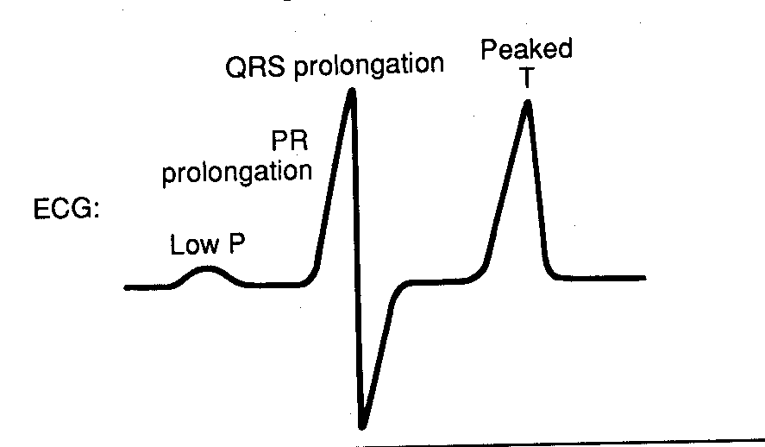
TAM BLOK GELİŞEBİLİR

Slide 33
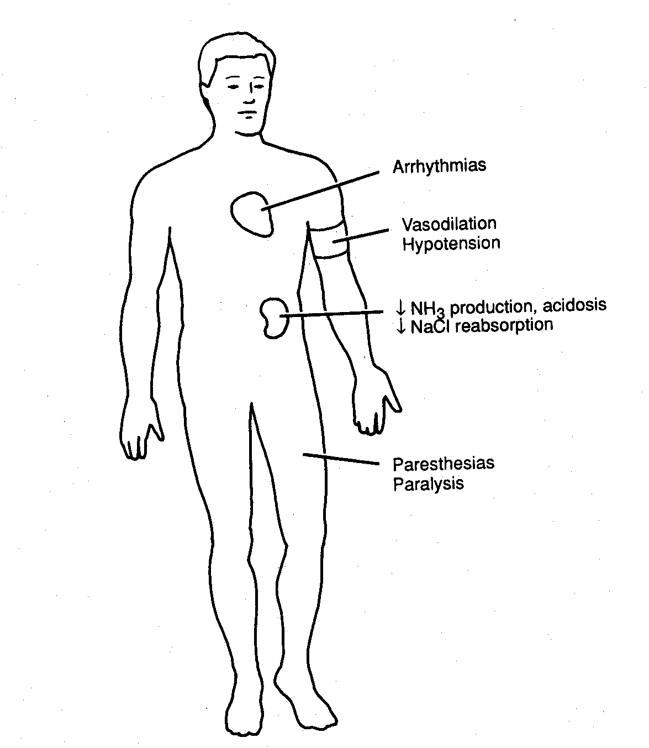

Slide 34
Bu hastada hiperpotaseminin nedeni?

Slide 35
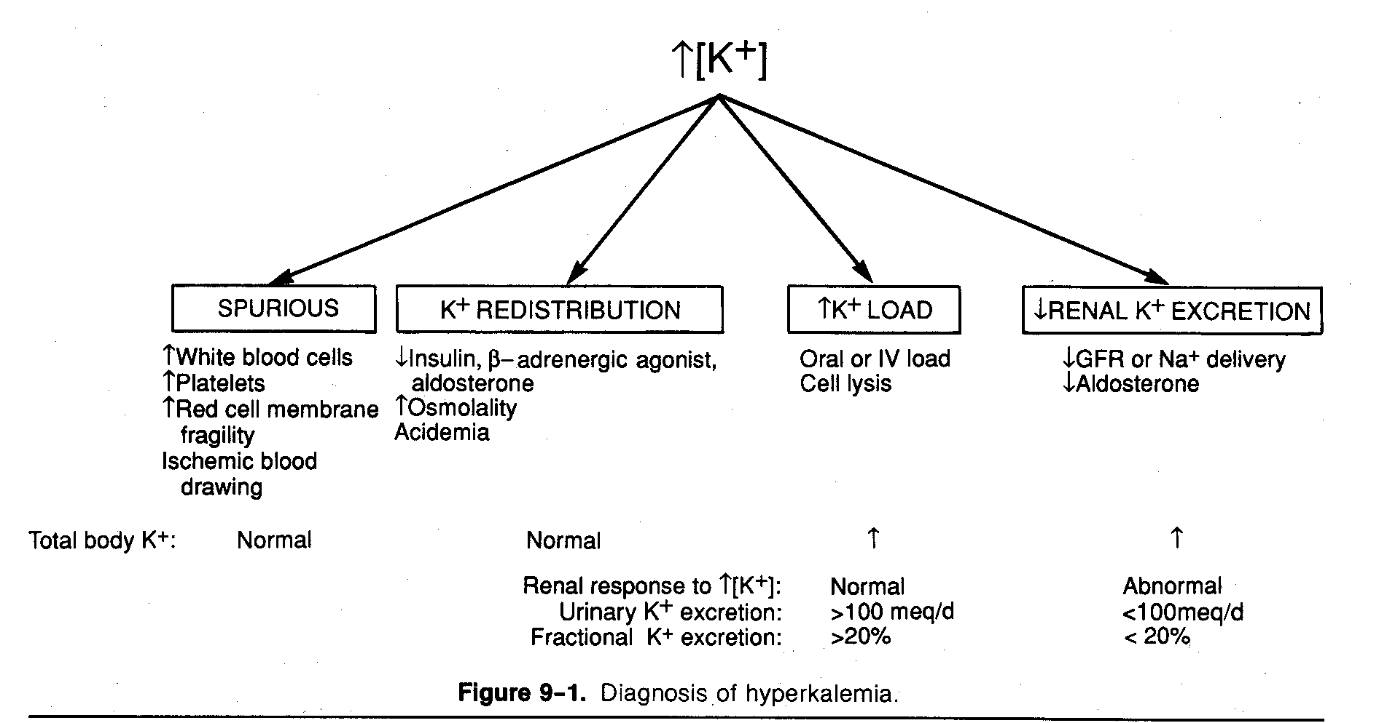

Slide 36
Yalancı hiperpotasemi
Kanın hemoliz olması ve trombosit veya lökosit sayısında artış yalancı hiperpotasemiye neden olabilir.
Trombosit sayısında her 100.000/mm3 artış K düzeyini 0.15 mEq/l yükseltir.

Slide 37
Dağılımsal hiperpotasemi
pH’daki her 0.1 azalma K düzeyini 0.6 mEq/l yükseltir (Bu etki organik olmayan asidozlarda organik asidoz ve solunumsal asidoza kıyasla daha fazladır).
Osmolalitedeki her 10 mOsm/kg artış K düzeyini 0.6 mEq/l yükseltir.

Slide 38
Örnek 3 (Hiperpotasemi nedenleri)
Hastanın alkol öyküsü K deposunun azaldığını düşündürür
Yalancı hiperpotasemi bulgusu yok
Asidoz tek başına 9.1’i açıklamaz
İlaç öyküsü yok
Böbrek yetmezliği tek başına açıklamaz
Sonuç olarak aşırı K alımı veya yetersiz K atılımı yok
Neden var?

Slide 39
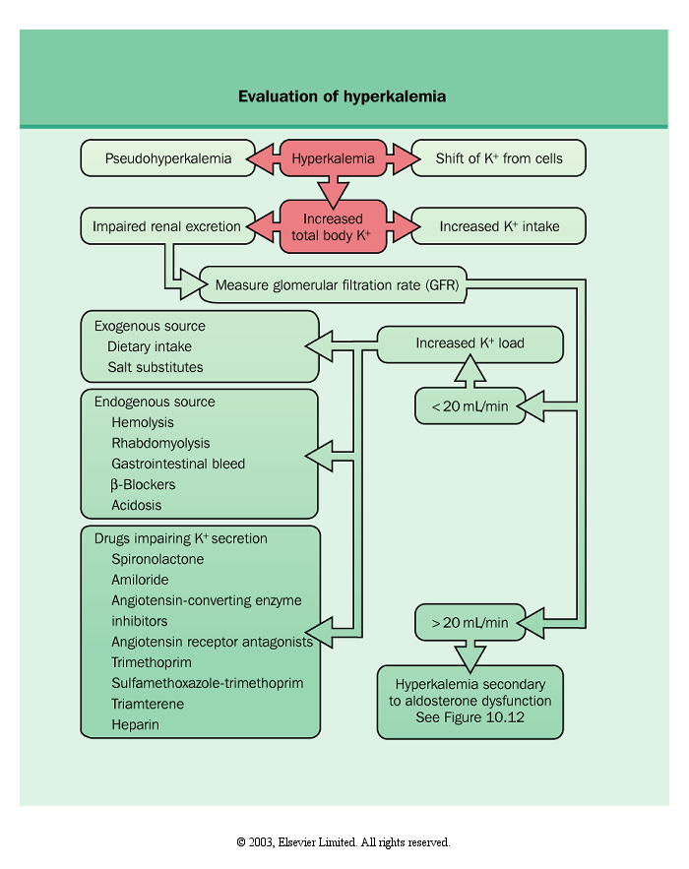

Slide 40
Örnek 3 (Yorum)
K hücre içinden çıkmalı
Rabdomiyoliz ve buna bağlı hiperpotasemi
Bu hastada rabdomiyolizi destekleyen diğer bulgular nedir?

Slide 41
Rabdomiyolizi destekleyen bulgular
İdrar incelemesi: Hemoglobin 4+, eritrosit 2/HPF
BUN: 18 mg/dl, Kreatinin 3 mg/dl
Hastanın CPK düzeyi 12.000 U/l olarak saptanmış

Slide 42
Örnek 3 (Diğer sorunlar)
Anyon açığı artmış metabolik asidoz
Na 128, K 9.1, Cl 98, HCO3: 8
Anyon açığı: 22
Arter kan gazı
pH: 7.15, PCO2: 24 PO2: 78 mmHg
Nedeni kasılmalara bağlı laktik asidoz
Hiponatreminin nedeni H çıkarken hücre içine Na girmesi

Slide 43
Örnek 3 (Tedavi)
Konvülsiyonların önlenmesi
Rabdomiyolize yönelik
Sıvı durumu

Slide 44
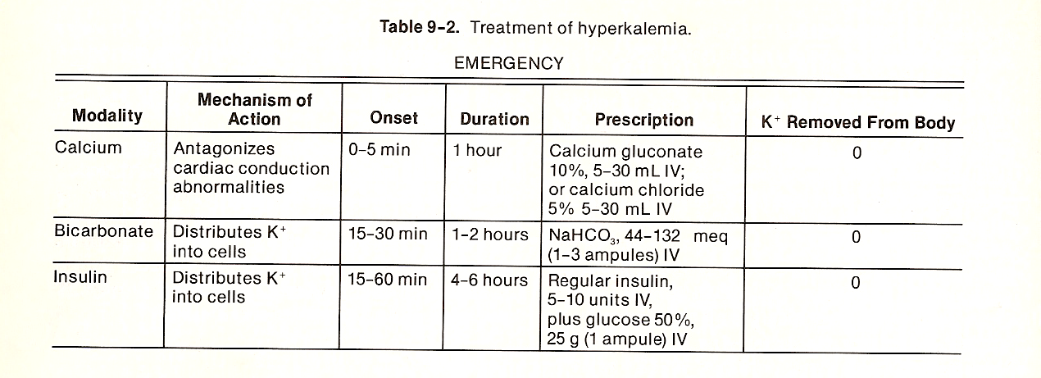

Slide 45
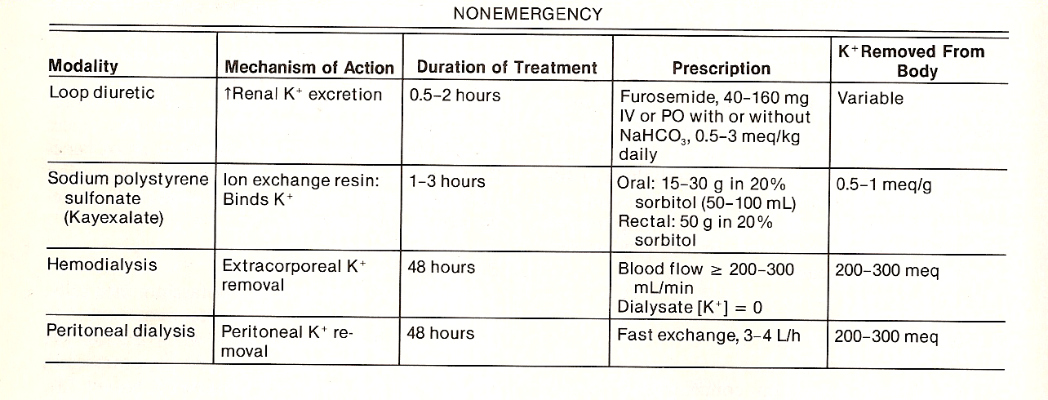

Slide 46
Örnek 4
14 yaşında, erkek hasta
6 saat önce başlamış şiddetli karın ağrısı ve kusma ile başvurdu
Rutin elektrolitlerinde özellik yoktu
Akut apandisit tanısı ile operasyona başlandı
Halotan ve süksinil kolin anestezisini takiben hipotansiyon, taşikardi, kaslarda sertleşme gelişti
Ateşi 37.2 ° C’tan 41.5 ° C’a çıktı
Başlangıçta kırmızı ve ılık olan cilt zamanla soğudu ve siyanoz gelişti

Slide 47
Örnek 4
K 7.7, Mg 4.2 mEq/l, Laktat 108 mg/dl (12 mEq/l)
Arter kan gazı
pH: 6.92, PCO2: 18 Bikarbonat: 4
Tanınız nedir?

Slide 48
Örnek 4 (Yorum)
Malign hipertermi (Teorik bilgi önemli)
İskelet kaslarından salınan K’a bağlı hiperpotasemi
Hastada hipermagnezemi ve laktik asidoz var
Tedaviniz nedir?

Slide 49
Örnek 4
Anestetik ilacı kes
Oksijen
Hastayı soğut
Dantrolene Na
Diüretik + Bikarbonat (rabdomiyoliz için)

Slide 50
Örnek 5
40 yaşında erkek hasta
1 yıldır hemodiyaliz tedavisi uygulanıyor
Temmuz ayı, Amasya’da oturuyor
Hemodiyaliz günü yürüyemiyor, diyalize sedye ile getiriliyor
İlk yapacağınız inceleme ne olmalıdır?

Slide 51

Örnek 5 (devam)
Serum K düzeyi

Slide 52
Hiperpotasemik hastada kan Tx
Nelere dikkat edersiniz?

Slide 53
YANIT
Az beklemiş olmalı
Bekledikçe hücre içi potasyum dışarı çıkar

Slide 54
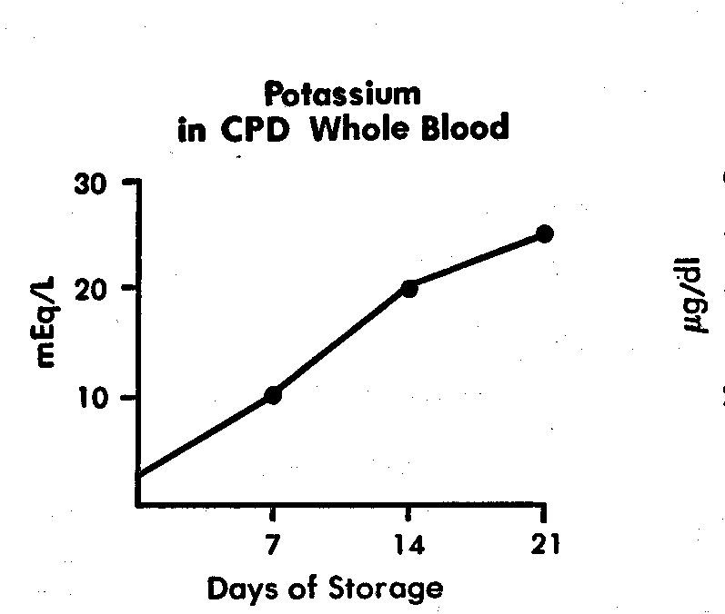

Slide 55
Örnek 6
45 yaşında, erkek hasta, 3 gündür süren ishal (15-20/gün) yakınması ile başvurdu
Yapılan fizik incelemede kan basıncı 90/60 mm Hg, oturunca alınamıyor, solunum sayısı 24/dakika, derinliği artmış, nabız 120/dakika,
Turgor tonus azalmış, ağız kuru

Slide 56
Örnek (devam)
Arteriyel kan gazı
pH 7.26, PCO₂: 25 mm Hg, HCO₃: 11 mEq/l, PO₂: 93 mm Hg
Serum elektrolitleri
Na: 133 mEq/l, K 2.1 mEq/l, Cl 107 mEq/l, Total CO₂ 13 mmol/l, Anyon açığı 13 mEq/l, Total protein 8.5 gr/dl
Tanınız nedir?

Slide 57
Hipovolemiyi destekleyen lab bulguları
Hb, Htc artışı
Total protein, albumin artışı
BUN/kreatinin oranında artış
İdrar Na

Slide 58
Asit-baz metabolizması bozukluğu olan hasta
Arteriyel kan gazı bulguları kendi içinde tutarlı mı? (Internal consistency) EVET
Asidoz mu? Alkaloz mu? ASİDOZ
Metabolik mi? Solunumsal mı? METABOLİK
Adaptif değişiklikler beklendiği gibi mi? Basit mi? Karışık mı? Akut mu? Kronik mi? Kronik üzerine akut mu?
Anyon açığı nedir?
Başka elektrolit bozukluğu veya eşlik eden sorun var mı?
Hastadaki klinik durum(lar)da beklenen asit baz dengesi bozukluğu nedir?

Slide 59
Adaptif değişiklikler beklendiği gibi mi?
Hastada metabolik asidoz var
HCO₃: 11 mEq/l, PCO₂: 25 mm Hg
HCO₃ 13 azalmış, PCO₂ 15 azalmış

Slide 60
Adaptif değişiklikler
HCO3’taki her 1 mEq/l’lik azalma PaCO2’yi 1.25 mm Hg düşürür
5 mmHg’ya kadar değişkenlik gösterebilir veya
PaCO2=(1.5x[HCO3]) + 8
2 mmHg’ya kadar değişkenlik gösterebilir
Gereken zaman: 12-24 saat
Hastada oran 13/15, uyumlu
veya
25=(1.5x11) + 8 = 24.5, uyumlu

Slide 61
Basit mi? Karışık mı? Akut mu? Kronik mi? Kronik üzerine akut mu?
Basit (Adaptif değişiklikler uyumlu)
Akut (öyküden)

Slide 62
Anyon açığı nedir?
Anyon açığı 13 mmol/l
Normal değeri 10-14 mEq/l
Hastada normal sınırlarda

Slide 63
Normal anyon açıklı asidoz
Bikarbonat kaybı
Gastrointestinal sistemden (ishal)
Böbrekten (renal tubüler asidoz)
Nasıl ayırdedilir?

Slide 64
İdrar anyon açığı
([Na⁺] + [K⁺]) – ([HCO₃⁻])
Normal değeri +30-50 mmol/l’dir.
Negatif değer idrar NH₄⁺ atılımı ile kompanse edilen gastrointestinal bikarbonat kaybını işaret eder.

Slide 65
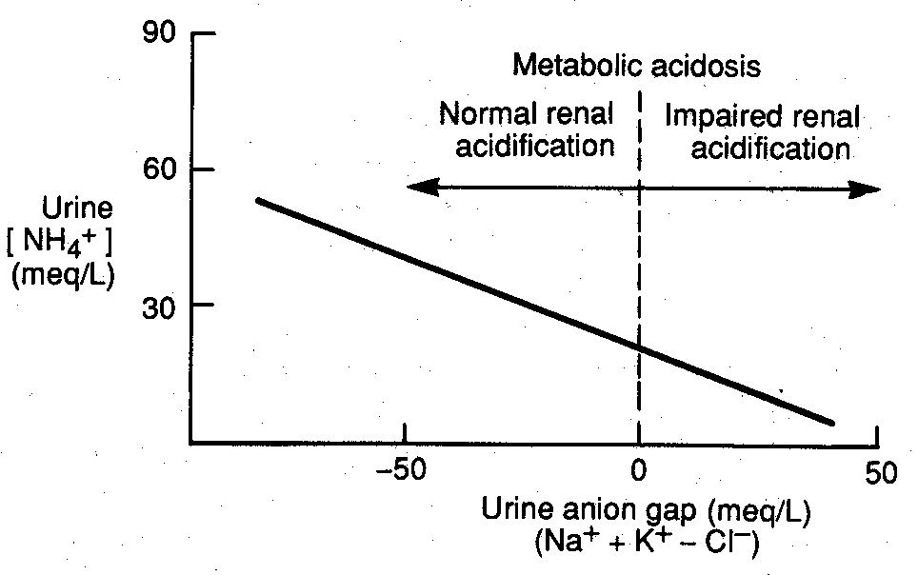

Slide 66
Başka elektrolit bozukluğu veya eşlik eden sorun var mı?
Hipopotasemi
Hipovolemi

Slide 67
Hastadaki klinik durum(lar)da beklenen asit baz dengesi bozukluğu nedir?
Böbrek yetmezliği Metabolik asidoz
KOAH Solunumsal asidoz
İshal Metabolik asidoz
Nazogastrik aspirasyon Metabolik alkaloz
Biliyer drenaj Metabolik asidoz
Salisilat intoksikasyonu Metabolik asidoz
Solunumsal alkaloz
Diüretikler Metabolik asidoz
Metabolik alkaloz

Slide 68
Hastadaki klinik durum(lar)da beklenen asit baz dengesi bozukluğu nedir?
Methanol Metabolik asidoz
Alkol intoksikasyonu Metabolik asidoz
Etilen glikol Metabolik asidoz
Karaciğer yetmezliği Metabolik asidoz
Solunumsal alkaloz
Diyabetik ketoasidoz Metabolik asidoz
Sepsis Metabolik asidoz
Solunumsal alkaloz
Açlık Metabolik asidoz

Slide 69
Hastadaki klinik durum(lar)da beklenen asit baz dengesi bozukluğu nedir?
Kardiyojenik şok Metabolik asidoz
Solunumsal asidoz
Primer hiperaldosteronizm Metabolik alkaloz
Kafa içi olayları Solunumsal alkaloz
Ateş Solunumsal alkaloz
Anksiyete Solunumsal alkaloz
Kusma Metabolik alkaloz

Slide 70
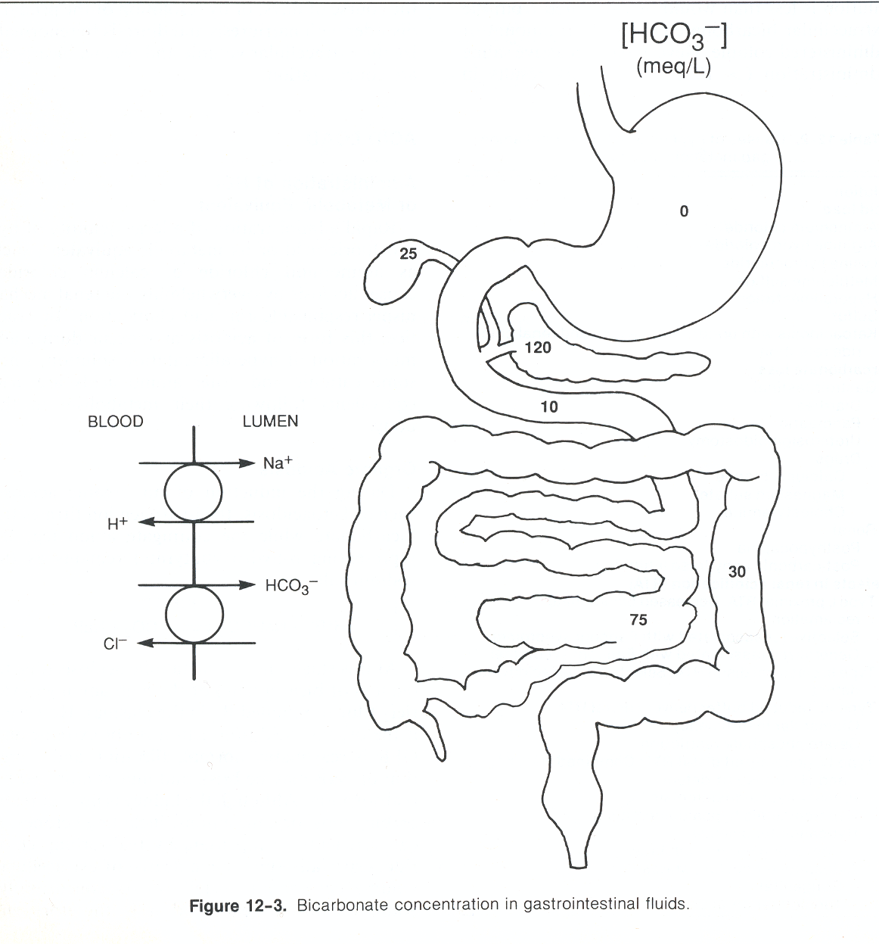

Slide 71
Metabolik asidoz
Bikarbonatı zengin sıvı kaybedilmeli

Slide 72
Örnek (hatırlayalım)
45 yaşında, erkek hasta, 3 gündür süren ishal (15-20/gün) yakınması ile başvurdu
Yapılan fizik incelemede kan basıncı 90/60 mm Hg, oturunca alınamıyor, solunum sayısı 24/dakika, derinliği artmış, nabız 120/dakika,
Turgor tonus azalmış, ağız kuru

Slide 73
Örnek (hatırlayalım)
Arteriyel kan gazı
pH 7.26, PCO₂: 25 mm Hg, HCO₃: 11 mEq/l, PO₂: 93 mm Hg
Serum elektrolitleri
Na: 133 mEq/l, K 2.1 mEq/l, Cl 107 mEq/l, Total CO₂ 13 mmol/l, Anyon açığı 13 mEq/l, Total protein 8.5 gr/dl
Tanınız nedir?

Slide 74
Örnek (yorum)
İshale bağlı metabolik asidoz
Hipovolemi
Hipopotasemi

Slide 75
Örnek : Beklenen diğer durumlar
Hipopotasemi ve hipovolemi ile ilgili sorunlar

Slide 76
Örnek (devam)
Bu hastadaki bikarbonat eksiği nedir?

Slide 77
Bikarbonat eksiği
0.5 x ağırlık (kg) x (24 - [HCO3])
Şiddetli asidozlarda ve hipovolemide 0.5 katsayısı artabilir
Sıvı-elektrolit denge bozuklukları dinamik bir süreçtir
H bir elektrolittir

Slide 78
Bikarbonat dozu
3-4 saatte eksiğin yarısından fazlası verilmemeli
Formül yeni H üretimini hesaba katmaz

Slide 79
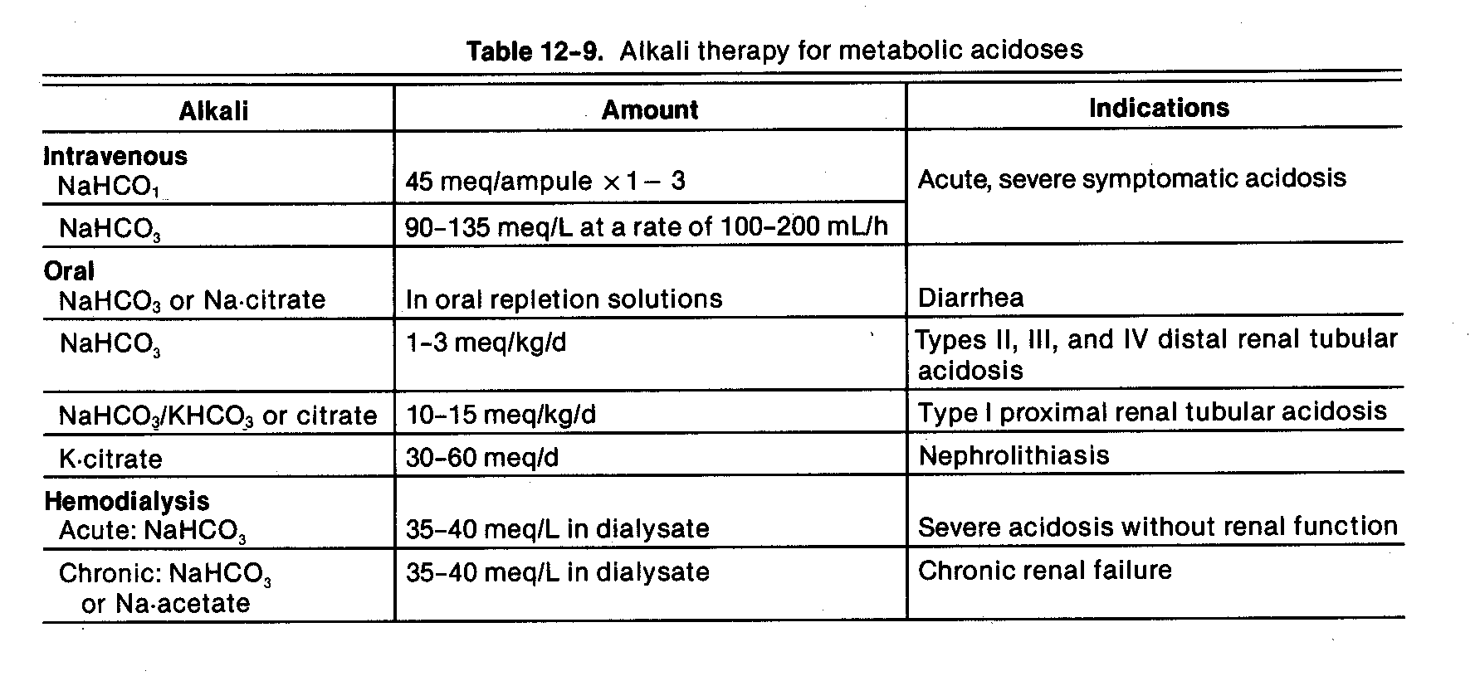

Slide 80
Bikarbonat tedavisinin yan etkileri
Sodyum bikarbonattır

Slide 81
Bikarbonat tedavisinin yan etkileri
Hipernatremi (ampullerde 892 mEq/l)
Hiperkapni
HCO₃ + H »»» H₂CO₃ »»» CO₂ + H₂0
Hipopotasemi
Alkaloz, tetani

Slide 82
www.tekinakpolat.com

